Slide 1
Особенности подготовки выпускников к ГИА на основе результатов оценочных процедур, в том числе КДР по биологии
Мокеева Т.Н.
доцент кафедры ЕНиЭО

Slide 2
Блоки из курса биологии:
«Растения»,
«Бактерии. Грибы. Лишайники»,
«Животные»,
«Человек и его здоровье»,
«Общая биология»

Slide 3
Контролируемые умения и знания:
использовать биологическую терминологию;
распознавать объекты живой природы по описанию и изображению;
проводить множественный выбор;
определять последовательности биологических процессов и явлений;
устанавливать причинно-следственные связи;
работать с текстом;
решать качественные и количественные биологические задачи;
знать санитарно-гигиенические нормы и основы здорового образа жизни,
знать приемы оказания первой медицинской помощи

Slide 4
Анализ решаемости заданий
сложными для учеников 9 классов оказались задания на умения:
проводить множественный выбор (24,7% - 0 баллов; 33,9% - 1балл; 41,4% - 2 балла);
устанавливать соответствие (30,5 % - 0 баллов; 22,7% - 1 балл; 46,8% - 2 балла);
определять последовательности биологических процессов и явлений (77,4 % - 0 баллов; 14,3% - 1 балл; 8,3% - 2 балла);
включать в биологический текст пропущенные термины и понятия (50,5 % - 0 баллов; 27,7% - 1 балл; 21,8% - 2 балла);
соблюдение санитарно-гигиенических норм и правил здорового образа жизни (70,6 % - 0 баллов; 29,4% - 1 балл)

Slide 5
Для учеников 10 классов:
− обмен веществ в клетке и способы питания организмов (процент выполнения этих заданий составил 15,5 – 2 балла, 42,7 – 1 балл, 41,8 – 0 баллов);
− способы размножения организмов (44,8 – 2 балла, 20,2 – 1 балл, 15,0 – 0 баллов);
− гигиена и здоровый образ жизни и приемы оказания первой доврачебной помощи (29,1 – 3 балла, 34,2 – 2 балла, 24,3 – 1 балл, 12,4 – 0 баллов).
− особенностей строения и функционирования представителей различных царств живой природы (64,8 – 2 балла, 22,8 – 1 балл, 12,4 - 0 баллов), их систематики (62,0 – 2 балла, 16,6 – 1 балл, 21,4 - 0 баллов);
− строения и жизнедеятельности органов и систем органов человека (67,7 – 2 балла, 26,3 – 1 балл, 6 - 0 баллов);
− нейрогуморальной регуляции процессов в организме человека, желез внутренней секреции, органов чувств (68,7 – 2 балла, 22,5 – 1 балл, 8,8 - 0 баллов).

Slide 6
Для учеников 11 классов:
решение задач по генетике (40 % - 0 баллов, 12,1 – 1 балл, 24,7 – 2 балла, 23,2 – 3 балла)
экосистемы и присущие им закономерности (15,9 % - 0 баллов, 29,1 – 1 балл, 55,0 – 2 балла)
эволюция живой природы. Происхождение человека (22,4 % - 0 баллов, 27,0 – 2 балла, 50,6 –2 балла)
организм человека. Ткани. Строение и жизнедеятельность органов и систем органов (15 % - 0 баллов, 24,8 – 1 балл, 60,2 – 2 балла)
многообразие организмов. Бактерии, Грибы, Растения, Животные, Вирусы (6,7% - 0 баллов, 16,6 – 1 балл, 76,7 –2 балла)
организм как биологическая система (15,5 % - 0 баллов, 16,8 – 1 балл, 67,7 –2 балла)
клетка как биологическая система. Строение клетки, метаболизм. Жизненный цикл клетки (10,4% - 0 баллов, 17,1 – 1 балл, 72,5 –2 балла)
клетка как биологическая система. Строение клетки (5,2 % - 0 баллов, 21,8 – 1 балл, 73,0 –2 балла)

Slide 7
Систематика растений
Царство Растения
Подцарство Низшие
растения
Отдел Зеленые водоросли
Отдел Бурые водоросли
Подцарство Высшие
растения
Отдел Моходидные
Отдел Красные водоросли
Отдел Голосеменные
Отдел Папоротниковидные
Отдел Плауновидные
Отдел Покрытосеменные
Класс Однодольные
Семейство
Лилейные
Злаковые
Класс Двудольные
Семейство
Крестоцветные
Бобовые
Пасленовые
Сложноцветные
Розоцветные

Slide 8
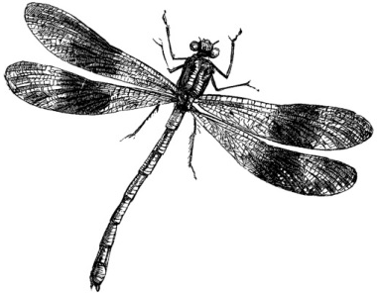
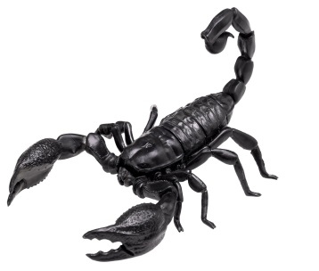
ТИПЫ ВОПРОСОВ
Установление соответствия
К каждому элементу, данному в первом столбце, подберите соответствующий элемент из второго столбца.
Ответ:
Признаки | ОТДЕЛ
А) образуют фитопланктон Б) есть основная и проводящая ткань В) нет вегетативных органов Г) размножаются подвижными зооспорами Д) в жизненном цикле преобладает спорофит Е) тело состоит из корня, стебля и листьев | водоросли папоротниковидные
А | Б | В | Г | Д | Е
1 | 2 | 1 | 1 | 2 | 2
Признаки | Класс
А) тело разделено на голову, грудь и брюшко Б) тело разделено на головогрудь и брюшко В) 4 пары ходильных ног Г) 3 пары ходильных ног Д) усики различной формы Е) усики отсутствуют | 2)
Ответ:
А | Б | В | Г | Д | Е
2 | 1 | 1 | 2 | 2 | 1

Slide 9
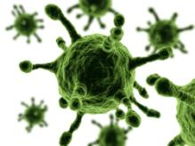
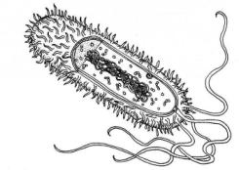
признаки | царство
А) прокариотические клетки, не имеют ядра Б) не имеют клеточного строения В) метаболизм отсутствует Г) существуют только как внутриклеточные паразиты Д) деление клеток происходит путем перетяжки Е) молекула ДНК замкнута в кольцо | 1) 2)
Ответ:
А | Б | В | Г | Д | Е
2 | 1 | 1 | 1 | 2 | 2

Slide 10
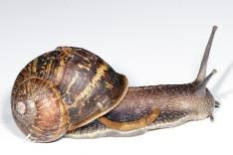
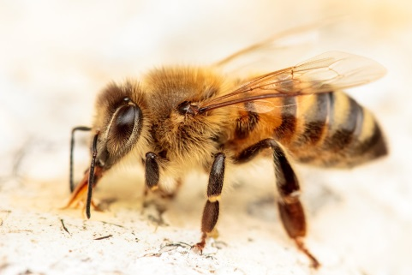
Выбрать один правильный из четырех
Какая особенность строения характерна для типа животных,
представитель которого изображен на рисунке
радиальная симметрия тела
наличие мантии
смешанная полость тела миксоцель
первичная полость тела
Ответ: 2
Проводить множественный выбор
Укажите особенности, характерные для класса, представитель которого изображен на рисунке. Выберите три верных ответа из шести и запишите в таблицу цифры, под которыми они указаны.
1) четырёхкамерное сердце
2) мальпигиевы сосуды
3) трубчатое сердце
4) хорда
5) жаберные отверстия
6) трахейная система
Ответ:
2 | 3 | 6

Slide 11
Определять последовательность биологических процессов
Установите правильную последовательность систематической характеристики вишни обыкновенной, в сторону увеличения систематической единицы
1) класс Двудольные
2) подцарство Высшие растения
3) царство Растения
4) вид Вишня обыкновенная
5) отдел Покрытосеменные
6) семейство Розоцветные
Ответ: вид→ семейство → класс →отдел → подцарство → царство

Slide 12
Примеры заданий
Установите правильную последовательность полового размножения у папоротников, начиная с развития спорангия.
на нижней стороне листа развивается спорангий
образуются яйцеклетка и сперматозоиды
образование спор
оплодотворение и развитие зародыша
формируется заросток гаметофит
развивается спорофит
Ответ: 135246
Установите правильную последовательность стадий развития кукушкина льна, начиная со споры.
протонема (тонкая зеленая нить)
образование коробочки со спорами
оплодотворение
гаметофит
зигота
спора
Ответ: 614352

Slide 13
Установите правильную последовательность цикла развития сосны обыкновенной, начиная с семени.
зигота
молодое растение
семя
опыление
проросток
оплодотворение
Ответ: 352461
Для проработки циклов размножения растений рекомендую использовать материалы, размещенные на сайте ИРО на странице кафедры естественно-научного образования по итогам прошедших семинаров:
от 25 февраля «Методика проведения уроков по обобщению и углублению знаний по биологии при подготовке к ОГЭ и ЕГЭ» - Валуйская Т.М. «Размножение и развитие организмов» при подготовке к итоговой аттестации выпускников школы»;
от 11 апреля «Лучшие практики подготовки к ГИА на основе анализа их результатов по биологии» Марина Е.В. «Жизненные циклы растений»

Slide 14
Установите правильную последовательность цикла развития свиного цепня, начиная со стадии яйца.
яйцо
организм человека
молодой цепень
финна
личинка
организм свиньи
Ответ: 165423
Установите правильную последовательность цикла развития печеночного сосальщика, начиная со стадии яйца.
циста
яйцо
личинка с хвостовым придатком
личинка с ресничками
основной хозяин
промежуточный хозяин
Ответ: 246315

Slide 15
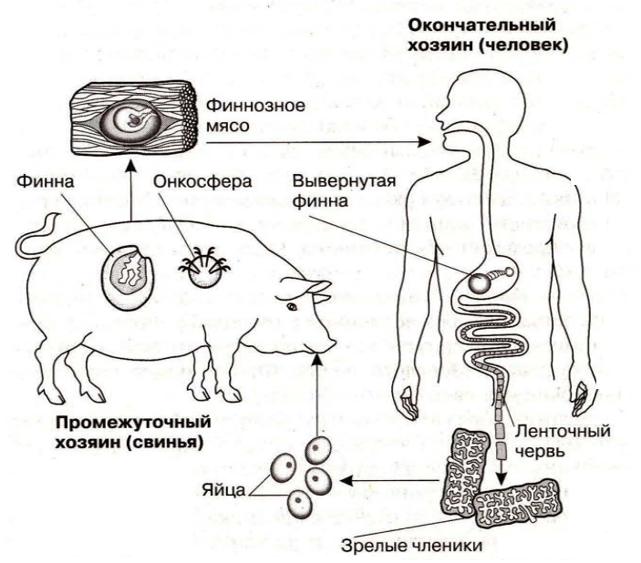
Цикл развития цепня свиного
яйцо
организм свиньи
личинка
финна
организм человека
молодой цепень

Slide 16
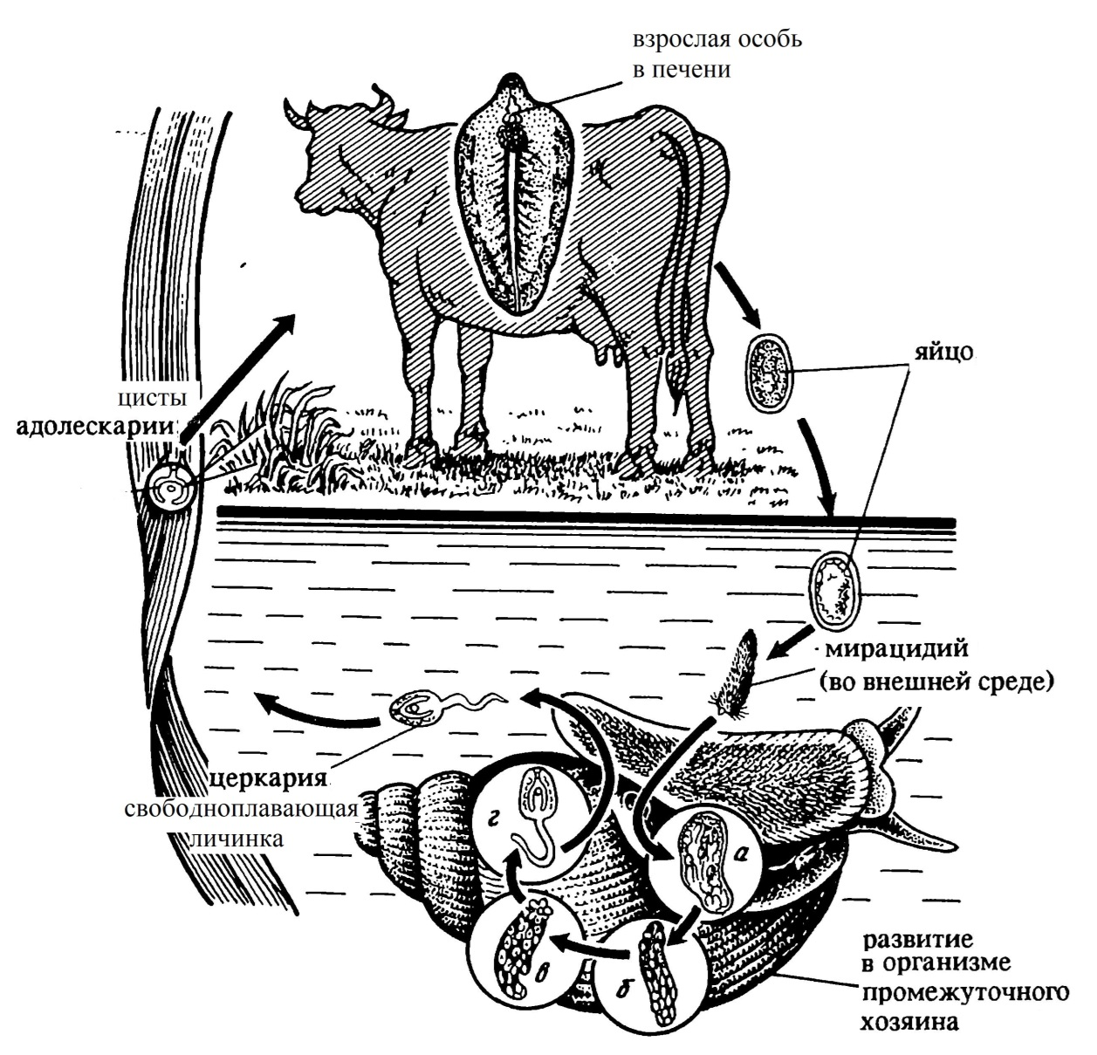
Цикл развития печеночного сосальщика
яйцо
личинка с ресничками
промежуточный хозяин
личинка с хвостовым придатком
циста
основной хозяин
взрослая особь в печени

Slide 17
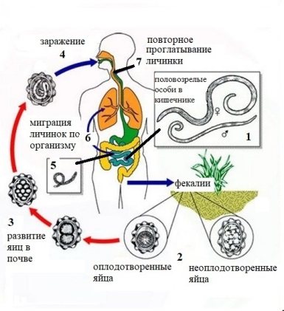
Цикл развития аскариды человеческой
яйцо
личинка в яйце
личинка в кишечнике человека
личинка в кровеносной системе
личинка в легких
взрослая особь в кишечнике человека
личинка в пищеводе

Slide 18
Умение оценивать правильность биологических суждений
Верны ли следующие суждения о процессах жизнедеятельности растений?
А. По сосудам растений передвигаются органические вещества.
Б. По ситовидным трубкам передвигаются минеральные вещества, растворимые в воде.
1) верно только А
2) верно только Б
3) верны оба суждения
4) оба суждения неверны
Ответ: 4
Оба суждения неверны, т. к. по сосудам растений передвигаются минеральные вещества, растворимые в воде, и по ситовидным трубкам передвигаются органические вещества.

Slide 19
Верны ли следующие суждения о кишечнополостных животных?
А. Для кишечнополостных животных характерно внутриполостное и внутриклеточное переваривание пищи.
Б. Кишечнополостные животные способны к регенерации.
1) верно только А
2) верно только Б
3) верны оба суждения
4) оба суждения неверны
Ответ: 3
Верны ли сле­ду­ю­щие утвер­жде­ния о грибах?
А. Ми­це­лий гриба спо­со­бен к бес­ко­неч­но­му росту.
Б. Все грибы об­ра­зу­ют пло­до­вые тела.
1) верно толь­ко А
2) верно толь­ко Б
3) верны оба утверждения
4) оба утвер­жде­ния неверны
Ответ: 1
Например, у плесневых и дрожжевых грибов нет плодового тела

Slide 20
Умение определять структуру объекта, выделять значимые функциональные связи и отношения между частям целого
Между позициями первого и второго столбцов приведённой ниже таблицы имеется определённая связь:
Какое понятие следует вписать на место пропуска в этой таблице?
1) кожа 3) трахеи
2) лёгкие 4) жабры
Ответ: 4 Во втором столбце указан орган дыхания бабочки –трахеи, значит в месте пропуска нам нужно указать орган дыхания краба — это жабры
Между позициями первого и второго столбцов приведённой ниже таблицы имеется определённая связь:
Какое понятие следует вписать на место пропуска в этой таблице?
1) цветок 3) заросток
2) костянка 4) щиток
Ответ: 2 Во втором столбце указан тип соцветия – метёлка, значит в месте пропуска нам нужно указать тип плода — это костянка.
Целое | Часть
Ба­боч­ка апол­лон | Тра­хеи
Кам­чат­ский краб | ...
Целое | Частное
Соцветие | Метёлка
Плод | ...
.

Slide 21
Вставить в текст пропущенные термины из предложенного перечня
Царство Растения
Растения - ____(А) организмы, для которых характерна способность к фотосинтезу. Клетки растений имеют плотные клеточные стенки, в составе которых есть ____(Б) и пектин. Основное запасающее вещество растений - ____(В). Растения – первичный источник всего ___(Г) мира на Земле, без них была бы невозможна жизнь животных и человека.
Перечень терминов:
гетеротрофные
автотрофные
гликоген
крахмал
органического
неорганического
целлюлоза
Ответ:
А | Б | В | Г
2 | 7 | 4 | 5

Slide 22
Царство Грибы
Между корнями деревьев и ____(А) некоторых грибов устанавливается тесная связь - ____(Б), полезная как грибу, так и растению. Из корней растения гриб получает ____(В), а растение – воду и растворенные ___(Г).
Перечень терминов:
органические вещества
минеральные вещества
микориза
грибница
5) корни
6) симбиоз
7) паразитизм
Ответ:
А | Б | В | Г
4 | 6 | 1 | 2

Slide 23
Ис­поль­зуя сведения, приведенные в тексте, вы­бе­ри­те из приведённого спис­ка три утверждения, от­но­ся­щи­е­ся к опи­са­нию дан­ных при­зна­ков
Известно, что крот обык­но­вен­ный — поч­вен­ное млекопитающее, пи­та­ю­ще­е­ся жи­вот­ной пищей. Ис­поль­зуя эти сведения, вы­бе­ри­те из приведённого ниже спис­ка три утверждения, от­но­ся­щи­е­ся к опи­са­нию дан­ных при­зна­ков этого животного.
1) Длина тела жи­вот­ных со­став­ля­ет 18–26,5 см, а масса — 170–319 г.
2) Взрос­лые жи­вот­ные не­ужив­чи­вы друг с другом, на­па­да­ют на по­пав­ших на их уча­сток со­ро­ди­чей и могут за­грызть их насмерть.
3) Потом­ство кро­тов рож­да­ет­ся слепым, голым и беспомощным. В это время самка вы­карм­ли­ва­ет его молоком.
4) Гнез­до­вая ка­ме­ра рас­по­ло­же­на на глу­би­не 1,5–2 м.
5) По до­ли­нам рек крот про­ни­ка­ет к се­ве­ру до сред­ней тайги, а к югу — до ти­пич­ных степей.
6) Крот пи­та­ет­ся дож­де­вы­ми червями, в мень­ших ко­ли­че­ствах по­еда­ет слизней, на­се­ко­мых и их личинок.
Ответ: 346
Пояснение. Из ука­зан­ных при­зна­ков к пи­та­нию и осо­бен­но­стям про­жи­ва­ния относятся: вы­карм­ли­ва­ние де­те­ны­шей мо­ло­ком, устрой­ство гнез­до­вой ка­ме­ры и осо­бен­но­сти пи­та­ния взрос­ло­го крота.

Slide 24
Известно, что боль­шой пёстрый дятел – лес­ная птица, жи­ву­щая на де­ре­вьях и пи­та­ю­ща­я­ся насекомыми, оби­та­ю­щи­ми под корой. Ис­поль­зуя эти сведения, вы­бе­ри­те из приведённого ниже спис­ка три утверждения, от­но­ся­щи­е­ся к опи­са­нию дан­ных при­зна­ков этого животного.
1) Клюв у птиц крепкий, заострённый и долотовидный.
2) Яйца на­си­жи­ва­ют самец и самка поочерёдно в те­че­ние 12–13 дней.
3) Птицы имеют ко­рот­кие ноги, с цеп­ки­ми ост­ры­ми когтями, два паль­ца ноги на­прав­ле­ны вперёд, а два назад.
4) Дятел не любит со­сед­ства своих родичей.
5) Перья хво­ста упругие, их стерж­ни за­гну­ты в сто­ро­ну ство­ла дерева.
6) Длина тела дятла со­став­ля­ет 23–26 см, а масса — 70–100 г.
Ответ: 135
Пояснение. Дятел добывает насекомых из под коры дерева значит - Клюв у птиц креп­кий, за­острённый и до­ло­то­вид­ный; для питания на дереве - Птицы имеют ко­рот­кие ноги, с цеп­ки­ми ост­ры­ми ког­тя­ми, два паль­ца ноги на­прав­ле­ны вперёд, а два назад. и Перья хво­ста упру­гие, их стерж­ни за­гну­ты в сто­ро­ну ство­ла де­ре­ва.

Slide 25
Известно, что пше­ни­ца — тра­вя­ни­стое однолетнее рас­те­ние — яв­ля­ет­ся ведущей зер­но­вой культурой. Ис­поль­зуя эти сведения, вы­бе­ри­те из при­ве­ден­но­го ниже спис­ка три утверждения, от­но­ся­щи­е­ся к опи­са­нию данных при­зна­ков этого организма.
1) Однолетнее тра­вя­ни­стое растение 30−150 см высотой.
2) Температурой, не­об­хо­ди­мой для про­рас­та­ния семян пшеницы, яв­ля­ет­ся + 3 °С.
3) По дан­ным на 2012 год, пло­щадь посевов пше­ни­цы в мире со­став­ля­ет 215,5 млн га - это самая боль­шая площадь среди всех сельскохозяйственных куль­тур (на вто­ром месте ку­ку­ру­за -177,4 млн га, на тре­тьем рис -163,2 млн га).
4) Цветки пше­ни­цы мелкие невзрачные, ветроопыляемые.
5) Соцветие пше­ни­цы — слож­ный колос.
6) Получаемая из зерен пше­ни­цы мука ис­поль­зу­ет­ся для вы­пе­ка­ния хлеба, про­из­вод­ства макаронных и кон­ди­тер­ских изделий.
Ответ: 136
Пояснение. Пше­ни­ца - тра­вя­ни­стое однолетнее рас­те­ние значит - Однолетнее тра­вя­ни­стое растение 30−150 см высотой. Яв­ля­ет­ся ведущей зер­но­вой культурой - По дан­ным на 2012 год, пло­щадь посевов пше­ни­цы в мире со­став­ля­ет 215,5 млн га - это самая боль­шая площадь среди всех сельскохозяйственных куль­тур и Получаемая из зерен пше­ни­цы мука ис­поль­зу­ет­ся для вы­пе­ка­ния хлеба, про­из­вод­ства макаронных и кон­ди­тер­ских изделий.
Со­цве­тие пше­ни­цы - слож­ный колос. Не подходит к условию, т.к. это морфологическое описание, не упоминается в тексте.

Slide 26
Известно, что ши­пов­ник майский яв­ля­ет­ся листопадным кустарником, не­тре­бо­ва­тель­ным к почве. Ис­поль­зуя эти сведения, вы­бе­ри­те из при­ве­ден­но­го ниже спис­ка три утверждения, от­но­ся­щи­е­ся к опи­са­нию данных при­зна­ков этого организма. За­пи­ши­те в таб­ли­цу цифры, со­от­вет­ству­ю­щие выбранным ответам.
1) Шиповник имеет не­сколь­ко стволиков, от­хо­дя­щих от об­ще­го основания. Все они по­кры­ты острыми шипами, ко­то­рые защищают рас­те­ние от по­еда­ния травоядными животными.
2) Может про­из­рас­тать на ска­ли­стых и гли­ни­стых обрывах.
3) Дикорастущие ши­пов­ни­ки морозоустойчивы и засухоустойчивы.
4) Листья ши­пов­ни­ка непарноперистые, с 5−7 ли­сто­вы­ми пластинками, осе­нью желтеют и опадают.
5) Корневая си­сте­ма проникает на глу­би­ну до 5 м.
6) Шиповник яв­ля­ет­ся предком всех куль­тур­ных сортов роз, его масло ис­поль­зу­ет­ся в ме­ди­ци­не и парфюмерии, плоды ши­пов­ни­ка являются ис­точ­ни­ком витамина С.
Ответ: 124
Пояснение. Ши­пов­ник майский яв­ля­ет­ся листопадным кустарником - Ши­пов­ник имеет не­сколь­ко ство­ли­ков, от­хо­дя­щих от об­ще­го ос­но­ва­ния. Не­тре­бо­ва­тель­ным к почве - Может про­из­рас­тать на ска­ли­стых и гли­ни­стых об­ры­вах. Яв­ля­ет­ся листопадным - Ли­стья ши­пов­ни­ка не­пар­но­пе­ри­стые, с 5−7 ли­сто­вы­ми пла­стин­ка­ми, осе­нью жел­те­ют и опа­да­ют.

Slide 27
Результаты ОГЭ 2018 года по разделу «Человек и его здоровье»
Обозначение задания в работе | Проверяемые элементы содержания | Уровень сложности | Средний процент выполнения по региону, %
8 | Человек и его здоровье. Общий план строения и процессы жизнедеятельности. Сходство человека с животными и отличие от них. Размножение и развитие организма человека. | Б | 54
9 | Нейрогуморальная регуляция процессов жизнедеятельности организма | Б | 62
10 | Опора и движение. | Б | 58
11 | Внутренняя среда. | Б | 61
12 | Транспорт веществ. | Б | 64
13 | Питание и дыхание. | Б | 61
14 | Обмен веществ. Выделение. Покровы тела | Б | 63
15 | Органы чувств | Б | 64
16 | Психология и поведение человека | Б | 78
17 | Соблюдение санитарно-гигиенических норм и правил здорового образа жизни. Приемы оказания первой доврачебной помощи | Б | 82

Slide 28
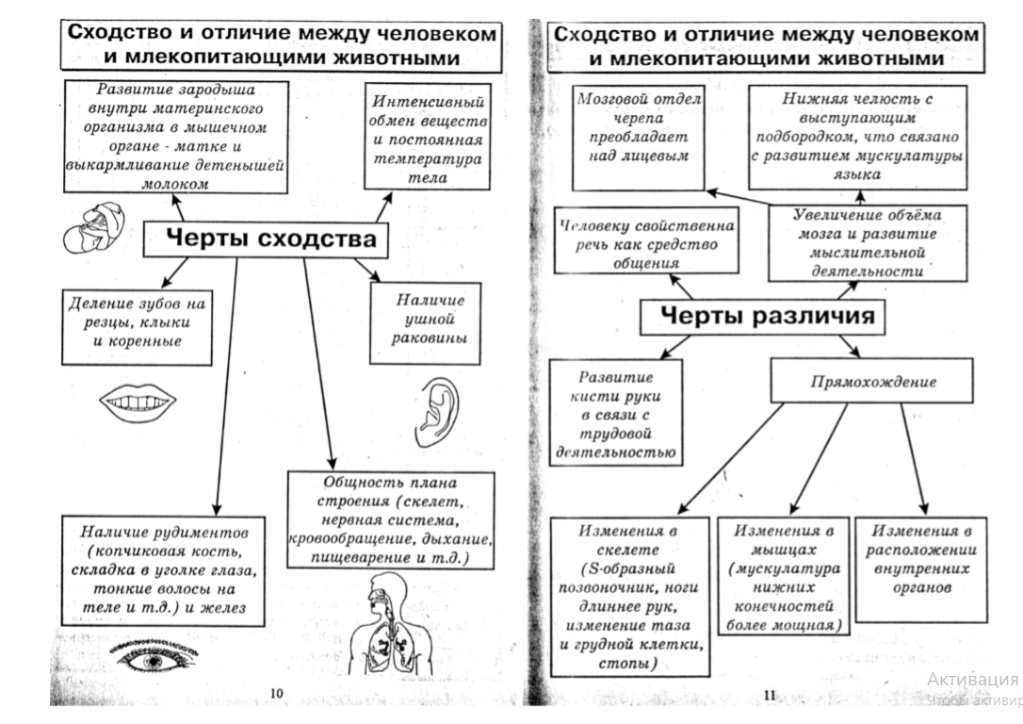
Резанова Е.А., Антонова И.П., Резанов А.А. Биология человека в таблицах и рисунках

Slide 29
Выбрать один правильный из четырех
Что отличает человекообразную обезьяну от человека?
1) строение передних конечностей
2) уровень обмена веществ
3) общий план строения
4) забота о потомстве
Ответ: 1

Slide 30
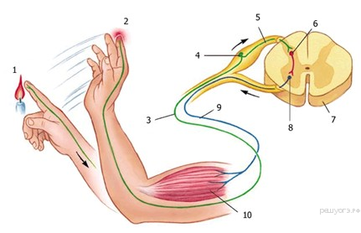
Определять последовательность биологических процессов и явлений
Расположите в правильном порядке элементы пути, по которому проводятся нервные импульсы при осуществлении рефлекса.
1) рабочий орган
2) чувствительные нервные окончания
3) чувствительный путь
4) участок ЦНС
5) исполнительный путь
Ответ: 23451
Расположите в правильном порядке элементы рефлекторной дуги человека
при отдёргивании руки от горячего предмета.
1) вставочный нейрон
2) чувствительный нейрон
3) рецепторы кожи
4) скелетная мышца
5) исполнительный нейрон
Ответ: 32154
исполнительный путь
чувствительные нервные окончания
чувствительный путь
участок ЦНС
рабочий орган
исполнительный нейрон
рецепторы кожи
чувствительный нейрон
вставочный нейрон
скелетная мышца

Slide 31
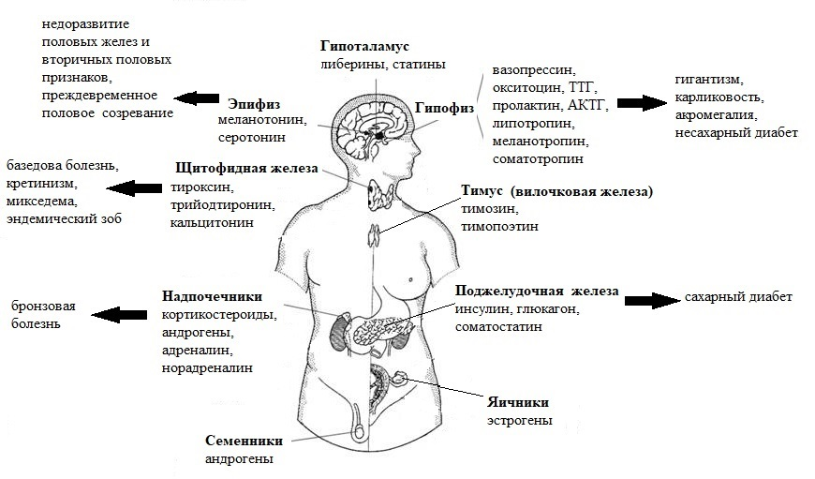
Железы внутренней секреции. Гормоны

Slide 32
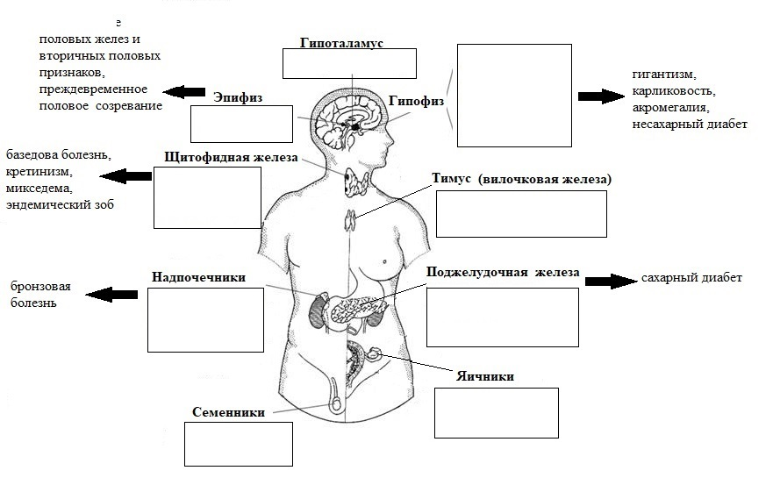
Гормоны, выделяемые железами

Slide 33
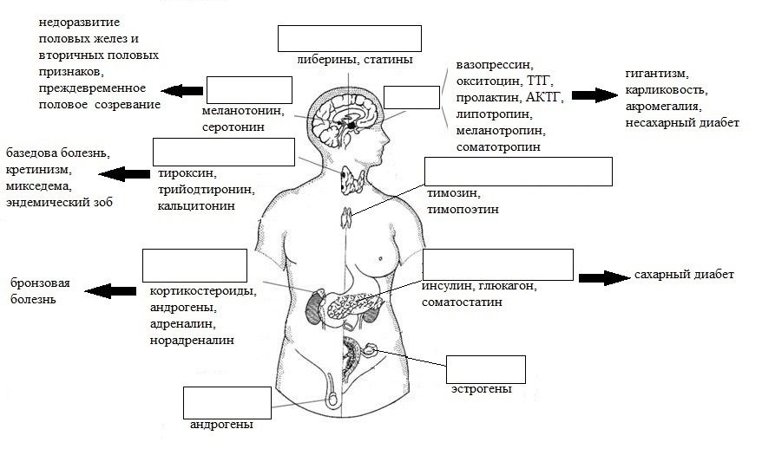
Название железы

Slide 34
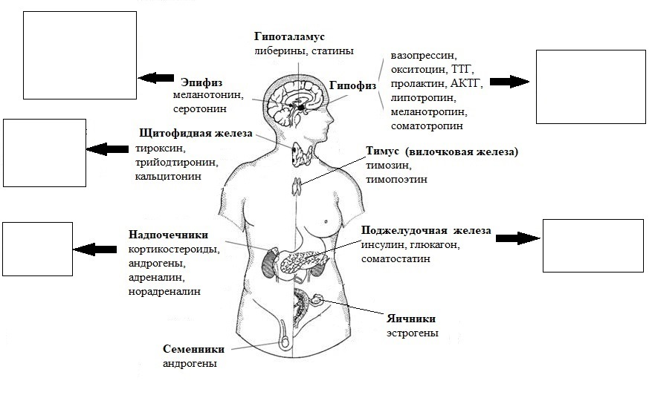
Заболевания и отклонения

Slide 35
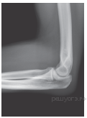
Выбрать один правильный из четырех
Какой сустав изображён на рентгеновском снимке?
1) голеностопный
2) тазобедренный
3) коленный
4) локтевой
Ответ: 4
Проводить множественный выбор
Что из пе­ре­чис­лен­но­го ха­рак­тер­но для ске­ле­та человека?
1) сводчатая стопа
2) прямой по­зво­ноч­ник без изгибов
3) позвоночник с S-образным изгибом
4) широкий ча­ше­вид­ный пояс ниж­них конечностей
5) сжатая с боков груд­ная клетка
6) массивные челюсти
Ответ: 134

Slide 36
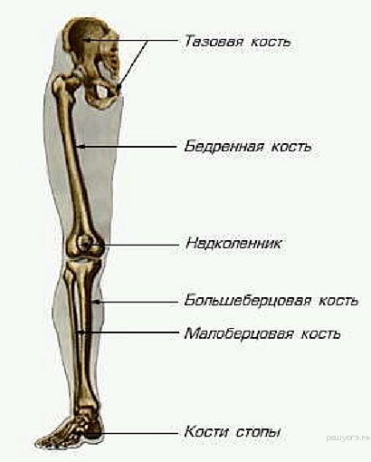
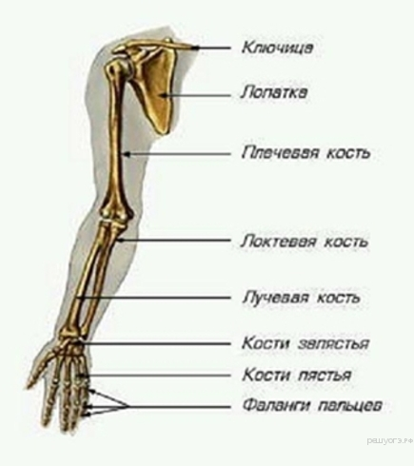
Ответ:
Установление соответствия
Установите соответствие костей скелета человека с отделами, к которым они относятся. К каждой позиции, данной в первом столбце, подберите соответствующую позицию из второго столбца.
кости | отдел
А) плюсна Б) таранная кость В) запястье Г) бедренная кость Д) локтевая кость Е) кости голени | скелет верхних конечностей скелет нижних конечностей
А | Б | В | Г | Д | Е
2 | 2 | 1 | 2 | 1 | 2

Slide 37
Определять последовательность биологических процессов и явлений
Расположите в правильном порядке кости нижней конечности, начиная от тазового пояса.
1) плюсна
2) бедренная кость
3) предплюсна
4) малоберцовая кость
5) фаланги пальцев
Ответ: 24315

Slide 38
Проводить множественный выбор
Какие структуры относят к форменным элементам крови человека? Выберите три верных ответа из шести и запишите цифры, под которыми они указаны.
1) эритроциты
2) плазма
3) лейкоциты
4) лимфа
5) тромбоциты
6) миоциты
Ответ: 135.
Установление соответствия
Установите соответствие между признаком и типом клеток крови, для которого он характерен. Для этого к каждому элементу первого столбца подберите позицию из второго столбца. Впишите в таблицу цифры выбранных ответов.
Ответ:
ПРИЗНАК | ТИП КЛЕТОК КРОВИ
A) в зрелом состоянии отсутствует ядро | 1) эритроциты
Б) поглощают и переваривают чужеродные частицы | 2) лейкоциты
В) образуют антитела
Г) имеют форму двояковогнутого диска
Д) содержат гемоглобин
Е) содержат ядро
А | Б | В | Г | Д | Е
1 | 2 | 2 | 1 | 1 | 2

Slide 39
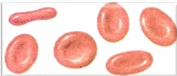
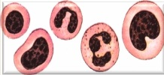
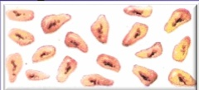
Форменные элементы крови
Признаки | Эритроциты | Лейкоциты | Тромбоциты
Внешний вид
Строение | Мелкие красные безъядерные клетки. Содержат белок гемоглобин. Двигаются пассивно с током крови | Крупные бесцветные клетки, имеющие ядро и способные двигаться | Мелкие пластинки без ядер. Содержат белок фибриноген
Форма | Двояковогнутый диск | Нет постоянной формы тела | Округлая или овальная
Количество в 1 мм3 | 4,5–5 млн | 6–8 тыс | 180-400 тыс
Место образования | Костный мозг | Костный мозг, лимфатические узлы, селезенка, тимус | Костный мозг
Место разрушения | Печень, селезенка | Печень, селезенка, очаги воспаления | Селезенка, места нарушения целостности сосудов
Продолжительность жизни | 4 месяца | От нескольких дней до нескольких лет | 7-10 дней
Функции | Транспортирование СО2 и О2 | Иммунитет | Свертывание крови

Slide 40
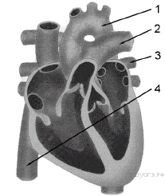
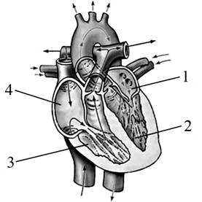
Какой кро­ве­нос­ный сосуд обо­зна­чен на ри­сун­ке циф­рой 4?
1) лёгочная артерия
2) нижняя полая вена
3) аорта
4) лёгочная вена
Ответ: 2
Под цифрами 1 — аорта, 2 — лёгочная артерия, 3 — лёгочная вена, 4 — нижняя полая вена
Из пра­во­го же­лу­доч­ка серд­ца кровь по­па­да­ет в
1) лёгочную вену
2) лёгочную артерию
3) полую вену
4) аорту
Ответ:2
На рисунке изображена схема строения сердца человека. Какой цифрой на ней обозначено правое предсердие?
1) 1
2) 2
3) 3
4) 4
Ответ:4

Slide 41
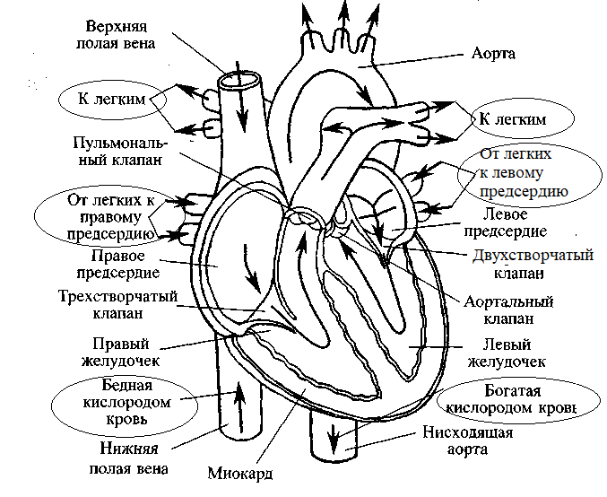

Slide 42
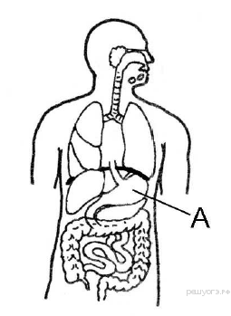
Какой орган пи­ще­ва­ре­ния на ри­сун­ке обо­зна­чен бук­вой А?
1) пи­ще­вод
2) же­лу­док
3) тон­кая кишка
4) тол­стая кишка
Ответ: 2
Какой орган относят к пищеварительному каналу?
1) печень
2) желудок
3) слюнные железы
4) поджелудочную железу
Ответ: 2
Интенсивное всасывание воды в пищеварительном канале человека происходит в
1) прямой кишке
2) желудке
3) тонкой кишке
4) толстой кишке
Ответ: 4

Slide 43
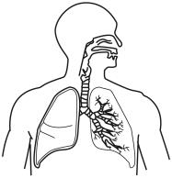
В каком от­де­ле пи­ще­ва­ри­тель­ной си­сте­мы на­чи­на­ет­ся рас­щеп­ле­ние крахмала?
1) же­луд­ке
2) тон­кой кишке
3) сле­пой кишке
4) ро­то­вой полости
Ответ:4
Какую функцию в организме человека выполняет система органов, изображенная на рисунке.
химическая и механическая обработка пищи
снабжение крови кислородом и удаление из неё углекислого газа
удаление конечных продуктов метаболизма
регуляция температуры тела за счет расширения и сужения сосудов
Ответ: 2

Slide 44
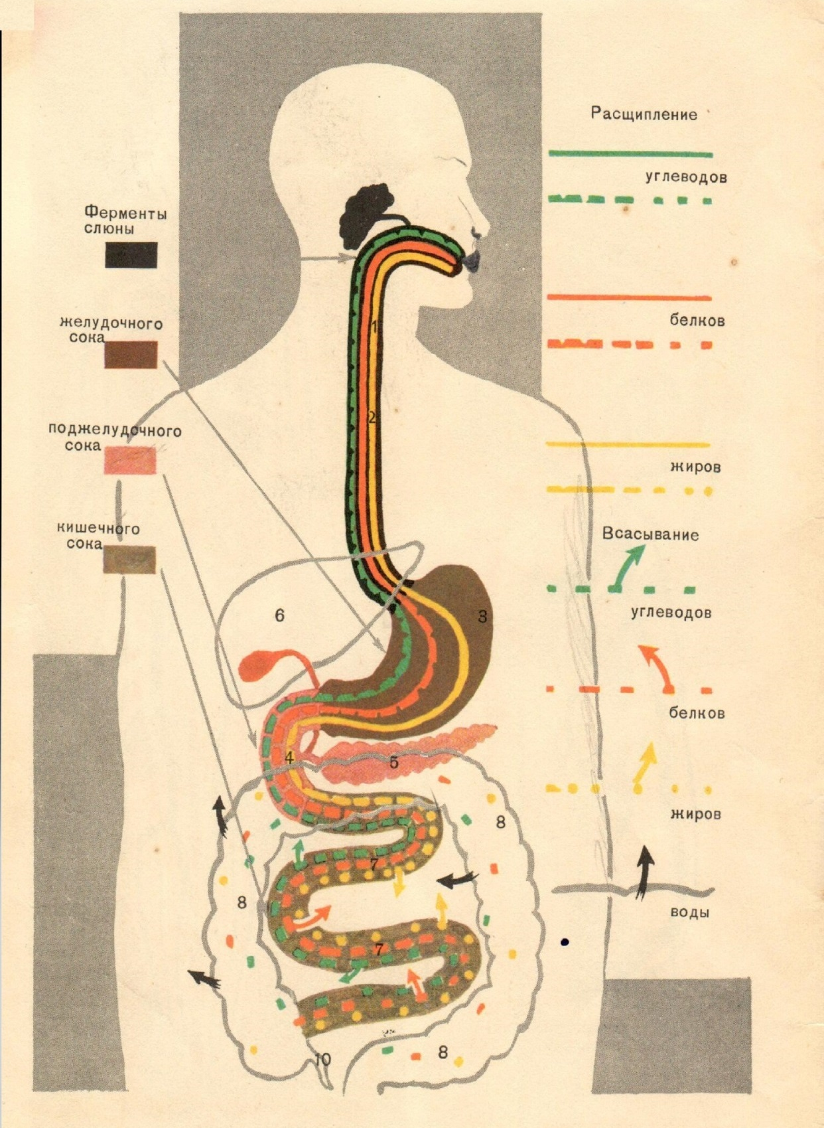
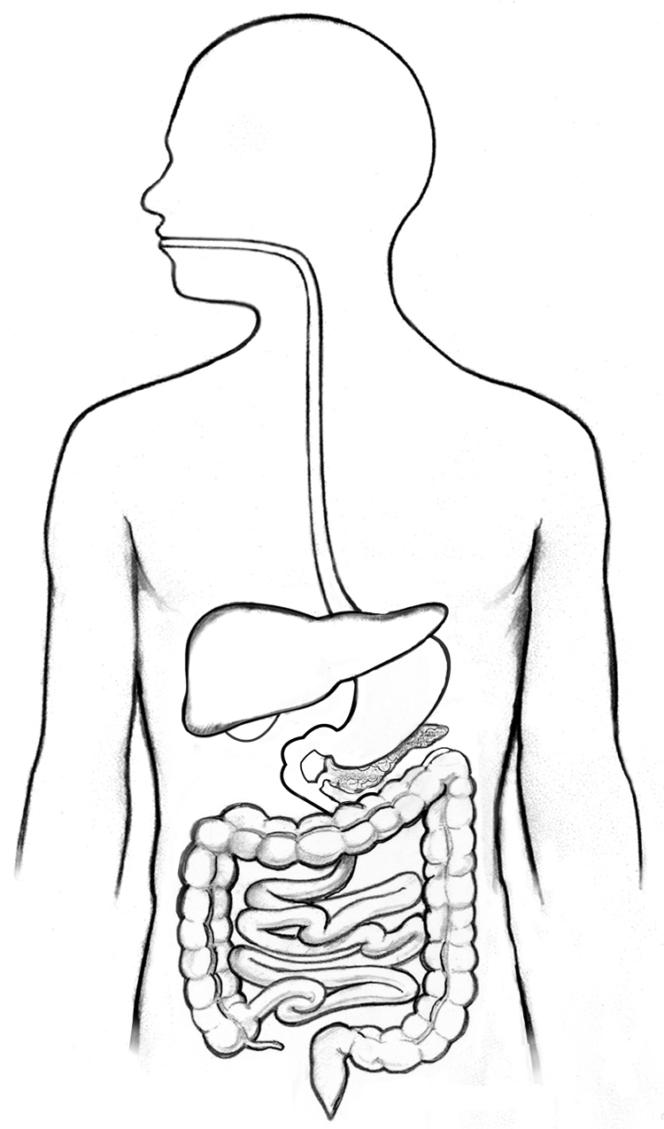

Slide 45
Почему тре­нер об­ра­тил осо­бое вни­ма­ние Ольги на со­дер­жа­ние бел­ков в за­ка­зы­ва­е­мых блюдах? Ука­жи­те не менее двух аргументов.
Ответ:
белок – это основной строительный материал для тела. Из белка состоят мышцы и связки, кожа и внутренние органы;
белок может использоваться в качестве источника энергии
Какие функ­ции в ор­га­низ­ме че­ло­ве­ка вы­пол­ня­ют по­сту­па­ю­щие с пищей углеводы? Ука­жи­те не менее двух функций.
Ответ:
В от­ве­те долж­но быть ука­за­но не менее двух из этих функций:
Энергетическая
Запасающая
Рецепторная
Почему люди, упо­треб­ля­ю­щие много углеводов, при­бав­ля­ют в весе? Ука­жи­те не менее двух причин.
Ответ:
В от­ве­те долж­ны быть указаны:
1) Избыток уг­ле­во­дов в ор­га­низ­ме че­ло­ве­ка пре­вра­ща­ет­ся в жиры.
2) Избыток жиров от­кла­ды­ва­ет­ся в запас, уве­ли­чи­вая массу тела.

Slide 46
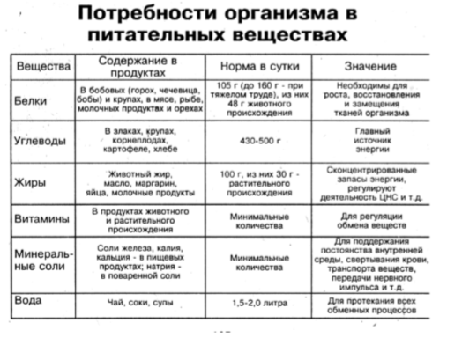
Резанова Е.А., Антонова И.П., Резанов А.А. Биология человека в таблицах и рисунках

Slide 47
Установите соответствие между признаком и типом авитаминоза, для которого он характерен. Для этого к каждому элементу первого столбца подберите позицию из второго столбца.
ПРИЗНАК | ТИП АВИТАМИНОЗА
A) снижение иммунитета | 1) недостаток витамина С
Б) выпадение зубов | 2) недостаток витамина D
В) размягчение и деформация костей черепа и конечностей
Г) кровоточивость дёсен
Д) нарушение мышечной и нервной деятельности
Ответ:
А | Б | В | Г | Д
1 | 1 | 2 | 1 | 2

Slide 48
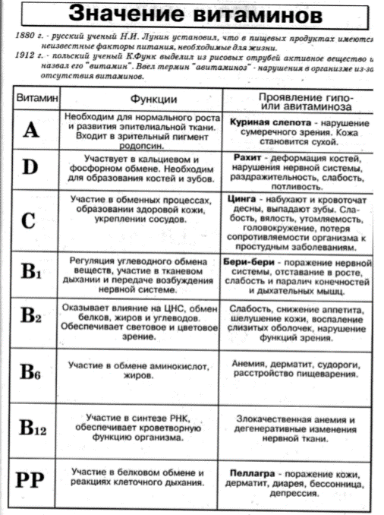
Резанова Е.А., Антонова И.П., Резанов А.А. Биология человека в таблицах и рисунках

Slide 49
Соблюдения санитарно-гигиенических норм и правил здорового образа жизни
Какое действие оказывает на сердечно-сосудистую систему курение?
повышается риск развития сердечных заболеваний (атеросклероз, инфаркт миокарда, ишемическая болезнь и др.)
возбуждается нервная система, что влияет на ритм сердцебиения и приводит к его преждевременному изнашиванию
повышается кровяное давление
спазмы сосудов вызывают тяжелые сердечные приступы, во время которых возможна смерть
ухудшается снабжение организма кровью (получая недостаточное количество кислорода и питательных веществ, сердечная мышца частично заменяется соединительной тканью)
способствует увеличению уровня холестерина в крови, что приводит к образованию тромбов
Сон является важным защитным приспособлением организма от переутомления нервной системы. Каковы основные правила гигиены сна?
проветривать комнату перед сном
ложиться спать в одно и то же время
последний прием пищи должен быть за 1,5-2 часа до сна
прогулка перед сном
отсутствие посторонних раздражителей
на спящем должна быть свободная, мягкая хлопчатобумажная одежда
удобные матрац и подушка

Slide 50
Какие санитарно-гигиенические правила необходимо соблюдать для профилактики желудочно-кишечных и глистных заболеваний?
есть вымытые фрукты и овощи
употреблять в пищу хорошо проваренное или проваренное мясо и рыбу
мыть руки перед едой
не пить сырую воду
держать пищу закрытой от мух
Какие изменения возникают в организме человека, при неправильной осанке ?
происходит искривление позвоночника
смещаются внутренние органы
нарушается снабжение внутренних органов кровью
Каковы основные правила гигиены зрения?
нельзя читать лежа
при чтении книга должна находиться на расстоянии 30-40 см от глаз
не подвергать глаза слишком яркому свету
рабочее место должно быть хорошо освещено
употреблять витамины
беречь глаза от пыли, не тереть руками
никотин может вызвать поражение зрительного нерва
делать специальную гимнастику для глаз

Slide 51
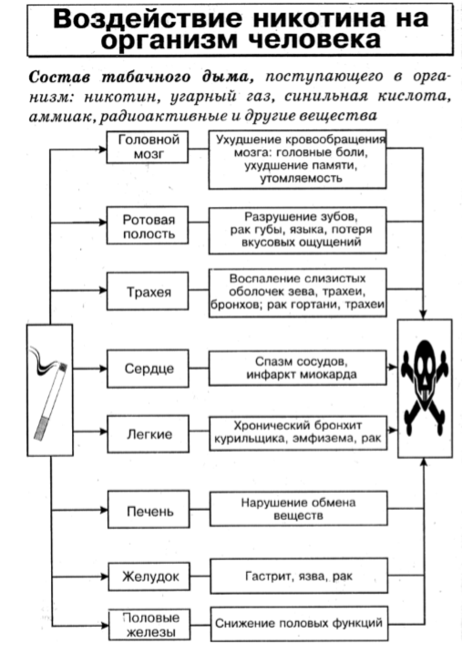
В пищевой рацион человека обязательно должны входить в достаточном количестве сырые овощи и фрукты. Объясните почему?
в сырых овощах и фруктах содержится много микроэлементов и витаминов, необходимых для нормальной жизнедеятельности организма
в сырых овощах и фруктах содержится большое количество клетчатки, поэтому их регулярное использование в пищу помогает работе кишечника - усиливая волнообразные движения кишок, передвигающие пищевую кашицу по пищеварительному тракту (перистальтика кишечника)
Если беременная женщина курит, как это отразится на плоде?
вес плода снижается
к моменту родов у плода могут полностью не сформироваться легкие, такие дети часто страдают заболеваниями органов дыхания и имеют предрасположенность к бронхиальной астме
развитие врожденных патологий сердца
могут наблюдаться врожденные дефекты головного мозга
повышается риск будущего бесплодия
снижение иммунитета
врожденные аномалии и уродства значительно чаще развиваются у плода курящей матери (заячья губа, волчья пасть, конская стопа и др.)

Slide 52
Первая доврачебная помощь
Какую первую доврачебную помощь следует оказать пострадавшему при переломах костей ?
при наличии раны остановить кровотечение и наложить повязку
обезболить
обеспечить поврежденной части тела полную неподвижность
Какую первую доврачебную помощь следует оказать получившему тепловой или солнечный удар?
уложить пострадавшего в прохладное место
приподнять голову и расстегнуть стесняющую одежду
на лоб положить холодный компресс, одежду смочить холодной водой
прохладное питье
В результате неловкого движения или ушиба можно повредить связки. В этом месте появляется припухлость и иногда кровоизлияние. Как называется такое повреждение? Какую первую доврачебную помощь следует оказать пострадавшему?
растяжение связок
приложить к поврежденному месту холод
наложить мягкую повязку для фиксации сустава

Slide 53
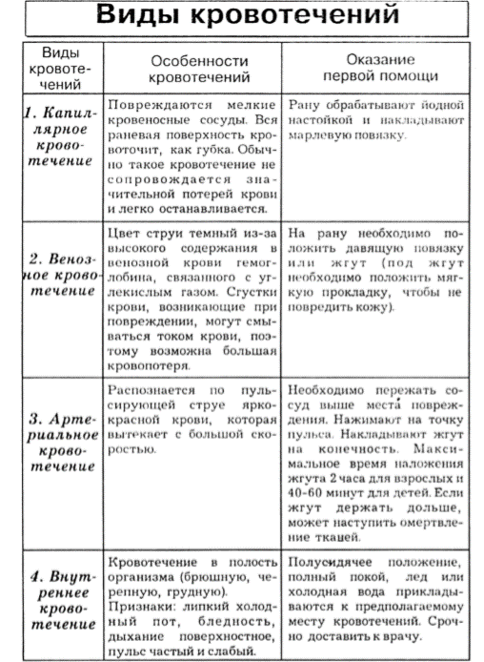
Если кровь из раны вытекает пульсирующей струёй и имеет ярко-алый цвет, то кровотечение у пострадавшего
1) венозное, и достаточно наложить тугую повязку
2) артериальное, и достаточно наложить тугую повязку
3) артериальное, и необходимо наложить жгут
4) венозное, и необходимо наложить жгут

Slide 54
Отличие бесполового и полового размножения
Бесполое размножение | Половое размножение
Участвует одна родительская особь | Обычно участвуют две особи
Гаметы не образуются | Образуются гаплоидные гаметы
Начало новому организму дает одна или несколько соматических клеток | Начало новому организму дает зигота, образованная после слияния гамет
Клетки образуются путем митоза | Клетки образуются путем мейоза
Какие признаки характерны для полового размножения ?
участвует одна родительская особь
митоз
гаметы не образуются
образуются гаплоидные гаметы
мейоз
обычно участвуют две особи
Ответ: 4,5,6

Slide 55
Какие живые организмы размножаются почкованием?
папоротник 4) дрожжевые грибы
инфузория-туфелька 5) каланхоэ
гидра 6) хламидомонада
Ответ: 3,4,5
Какие способы вегетативного размножения характерны для живых организмов?
клонирование
фрагментация
частями вегетативных органов
почкование
множественное деление спорообразование
Ответ: 2,3,4
Какие способы полового размножения характерны для живых организмов?
конъюгация 4) почкование
фрагментация 5) слияние гамет
партеногенез 6) спорообразование
Ответ: 1,3,5

Slide 56
Какие яв­ле­ния слу­жат при­ме­ра­ми бес­по­ло­го размножения? Вы­бе­ри­те три вер­ных от­ве­та из шести и за­пи­ши­те цифры, под ко­то­ры­ми они указаны.
1) раз­ви­тие во­ро­ны из яйца
2) поч­ко­ва­ние гидры
3) де­ле­ние амёбы
4) раз­мно­же­ние тюль­па­на луковицами
5) раз­мно­же­ние сосны семенами
6) раз­ви­тие тли из неоплодотворённой яйцеклетки
Ответ: 234.
Установите соответствие между примером и типом размножения, который он иллюстрирует. Для этого к каждому элементу первого столбца подберите позицию из второго столбца.
ПРИМЕР | ТИП РАЗМНОЖЕНИЯ
A) почкование дрожжей | 1) бесполое
Б) образование спор у папоротника | 2) половое
В) выращивание традесканции из черенков
Г) образование деток у лука
Д) образование плодов и семян у вишни
Е) появление отпрысков у сливы
Ответ:
А | Б | В | Г | Д | Е
1 | 1 | 1 | 1 | 2 | 1

Slide 57
Установите соответствие между животным и типом его постэмбрионального развития. Для этого к каждому элементу первого столбца подберите позицию из второго столбца.
ХАРАКТЕРИСТИКА | ГРУППА
A) серая жаба | 1) прямое
Б) озёрная лягушка | 2) непрямое
В) бабочка капустница
Г) домовый воробей
Д) крокодил
А | Б | В | Г | Д
2 | 2 | 2 | 1 | 1
Ответ:

Slide 58
Бесполое размножение
вегетативное
деление тела (кольчатые, ресничные и ленточные черви, медузы, морские звезды)
полиэмбриония
деление клетки надвое (хламидомонада, амеба, эвглена, инфузория)
шизогония, или множественное деление (жгутиковые, споровики)
спорообразование
(грибы, водоросли, мхи, папоротникообразные)
частями вегетативных органов
(черенки - жасмин, бегония, фиалка, ива; усы - земляника, лютик; луковица -нарцисс, тюльпан, лук; клубень - картофель, топинамбур; корневище - георгины, ирисы, осот, пырей ползучий, мята; столон - ежевика, крыжовник, смородина; листом - бегония, сукуленты, сансевьерия)
фрагментация
(медузы, иглокожие, плоские, ленточные и кольчатые черви, спирогира, плесневые грибы)
почкование (кишечнополостные, губки, каланхоэ, дрожжевые грибы)
клонирование
Формы бесполого размножения

Slide 59
Формы полового размножения
Непрямое развитие (беспозвоночные, рыбы, земноводные)
Полное превращение
Половое
размножение
коньюгация
(инфузории, спирогира)
анизогамия
(некоторые водоросли, жгутиконосцы)
копуляция
(жгутиконосцы)
партеногенез
(пчелы, муравьи, тля, коловратки, дафния)
изогамия
(зеленые, бурые водоросли)
оогамия
(большинство растений и животных)
гетерогамия
(водоросли, малярийный плазмодий)
яйцо
личинка
куколка
взрослая особь
примеры
Неполное превращение
яйцо
личинка
взрослая особь
примеры
Прямое развитие
неличиночное (яйцекладный)
внутриутробное
примеры
примеры

Slide 60
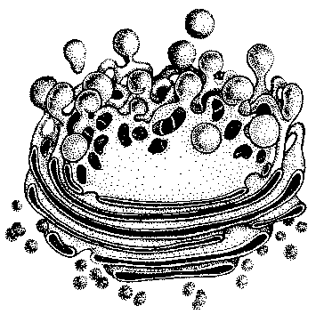
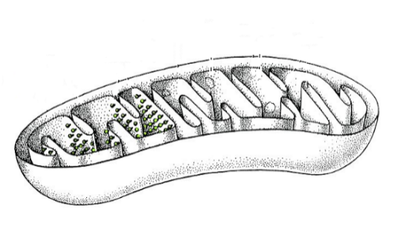
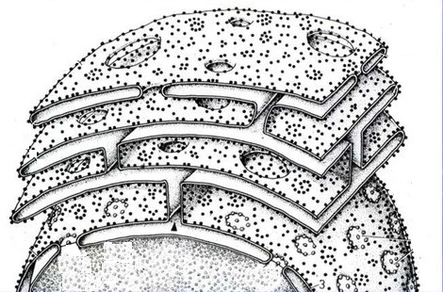
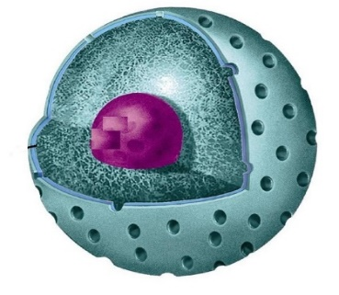
Клетка
Органоид клетки | Вид | Функции
Аппарат Гольджы
Митохондрия
ЭПС (шероховатая)
Ядро

Slide 61
Установите соответствие между признаком и типом клеток, для которых он характерен. Для этого к каждому элементу первого столбца подберите позицию из второго столбца.
ПРИЗНАК | ТИП КЛЕТОК
A) отсутствует оформленное ядро | 1) прокариотная
Б) хромосомы расположены в ядре | 2) эукариотная
В) имеется аппарат Гольджи
Г) в клетке одна кольцевая хромосома
Д) АТФ образуется в митохондриях
А | Б | В | Г | Д
1 | 2 | 2 | 1 | 2
Ответ:

Slide 62
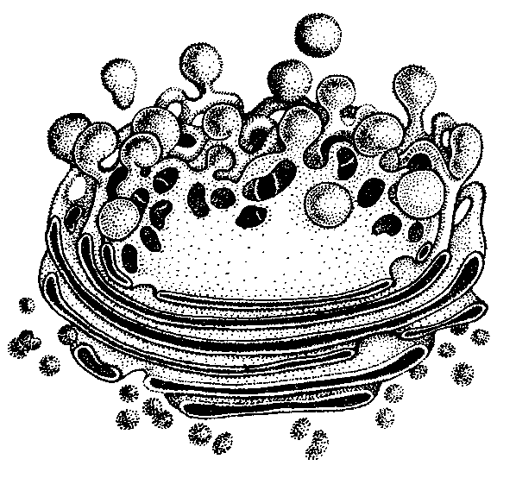
Укажите функцию характерную для органоида клетки, изображенного на рисунке
синтез липидов и углеводов
синтез белка
синтез АТФ
осуществление фотосинтеза
Ответ: шероховатая эндоплазматическая сеть 2
Укажите функцию характерную для органоида клетки, изображенного на рисунке
синтез АТФ
образование лизосом
первичный синтез углеводов
синтез белка
Ответ: аппарат Гольджи 2

Slide 63
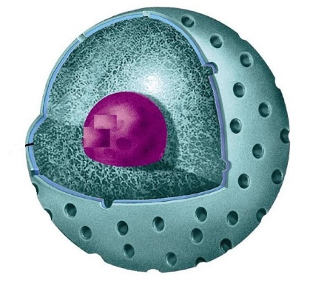
Укажите функцию характерную для органоида клетки, изображенного на рисунке
хранение генетической информации
первичный синтез углеводов
синтез липидов
образование лизосом
Ответ: ядро 1
Укажите функцию характерную для органоида изображенного на рисунке
первичный синтез углеводов
синтез липидов
синтез АТФ
хранение генетической информации
Ответ: митохондрия 3

Slide 64
Между объ­ек­та­ми и процессами, ука­зан­ны­ми в столб­цах приведённой ниже таблицы, име­ет­ся определённая связь.
Объект | Процесс
... | Хранение про­дук­тов жиз­не­де­я­тель­но­сти рас­ти­тель­ной клетки
Лизосома | Внутриклеточное пищеварение
Какое по­ня­тие сле­ду­ет впи­сать на место про­пус­ка в этой таблице?
1) ядро
2) вакуоль
3) рибосома
4) ми­то­хон­дрия
Ответ: вакуоль 2
Между био­ло­ги­че­ски­ми объ­ек­та­ми и процессами, ука­зан­ны­ми в столб­цах приведённой ниже таблицы, име­ет­ся определённая связь
ОБЪЕКТ | ПРОЦЕСС
рибосома | ...
хлоропласт | фотосинтез
Какое по­ня­тие сле­ду­ет впи­сать на место про­пус­ка в этой таблице?
1) хра­не­ние углеводов
2) кле­точ­ное дыхание
3) син­тез белка
4) син­тез РНК
Ответ: синтез белка 3

Slide 65
Ссылки на полезную литературу
Резанова Е.А., Антонова И.П., Резанов А.А. Биология человека в таблицах и рисунках. https://alleng.org/d/bio/bio140.htm
Биология. Школьный курс в 120 таблицах. Пикеринг В.Р.
https://alleng.org/d/bio/bio189.htm
Биология в таблицах и схемах. Сост. Онищенко А.В.
https://alleng.org/d/bio/bio141.htm
Акимов С.С., Хренов А. В. БИОЛОГИЯ таблицах, рисунках.
http://biologo.ru/1040/index.pdf
Биология в схемах и таблицах (Ионцева А.Ю., Торгалов А.В.)
Биология человека в диаграммах (Пикеринг В.Р.)
https://vk.com/wall481952692_60
Конобевская О.А. Биология в таблицах
https://vk.com/doc10534852_463608890?hash=40a93f1986cb9e2d7f&dl=f57b04274ee31d48de

Slide 66
Спасибо за внимание !

